Slide 1
计算部分专题
时 间 类 计 算
授课：薛大龙
简介：中共党员、北京理工大学博士、多所大学客座教授、北京市评标专家，多次参与考试的命题与阅卷，主编出版专著超过60部！

Slide 2
项目进度网络图——展示项目各计划活动、持续时间、逻辑关系的图形
双代号网络图（箭线型）——用一个箭线表示一项活动，活动名称写在箭线上，箭线同时表示活动间逻辑关系。
单代号网络图（节点型）——用一个圆圈代表一项活动，箭线仅表示活动之间的逻辑关系。

Slide 3
持续时间
工作名称
D
2
2
4
G
5
B
1
E
6
1
6
C
5
H
3
3
5
F 1
Notes:
这是双代表网络图样子

Slide 4
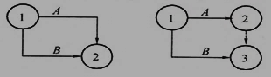
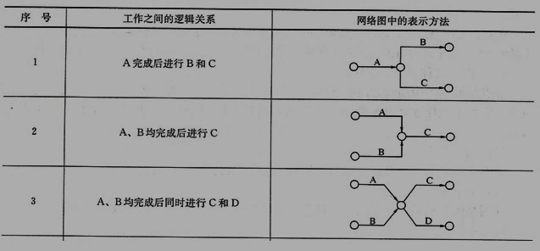
左右两图，哪边错误，为什么？

Slide 5
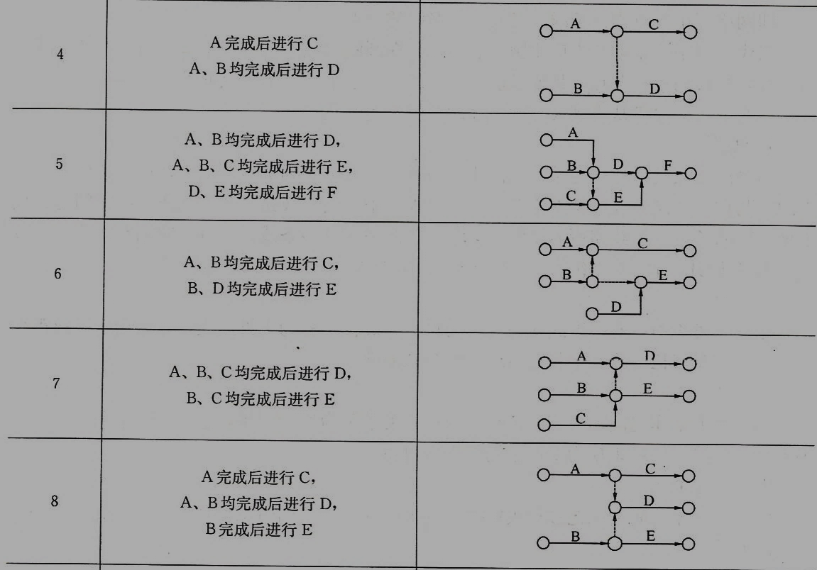

Slide 6
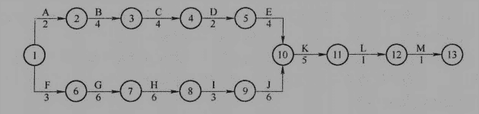

Slide 7
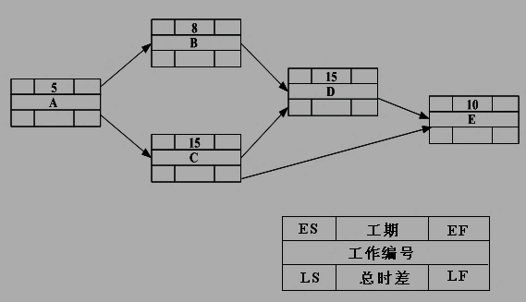

Slide 8
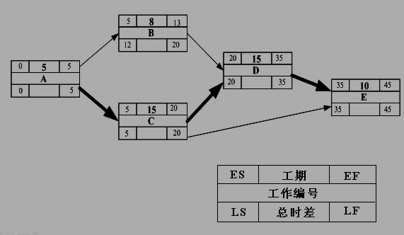

Slide 9
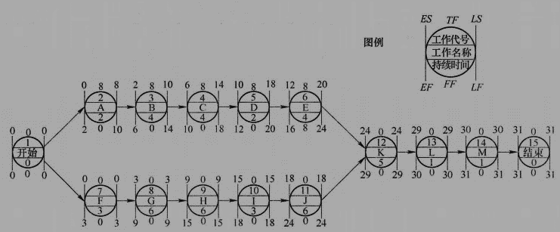

Slide 10
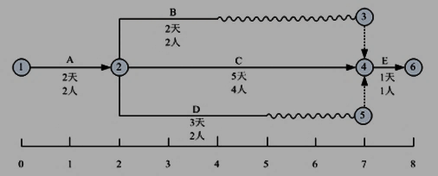
在项目某阶段的实施过程中，A活动需要2天2人完成，B活动需要2天2人完成，C活动需要5天4人完成，D活动需要3天2人完成，E活动需要1天1人完成，该阶段的时标网络图如下。该项目组共有8人，且负责A、E活动的人因另有安排，无法帮助其他人完成相应工作，且项目整个工期刻不容缓。以下 （ ） 安排是恰当的，能够使实施任务顺利完成。
A．B活动提前2天开始 B．B活动推迟2天开始
C．D活动提前2天开始 D．D活动推迟2天开始

Slide 11
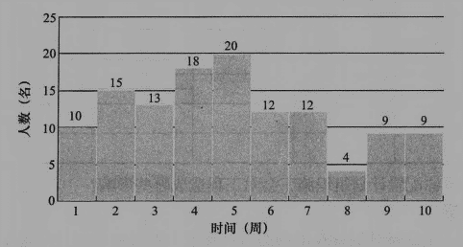

Slide 12
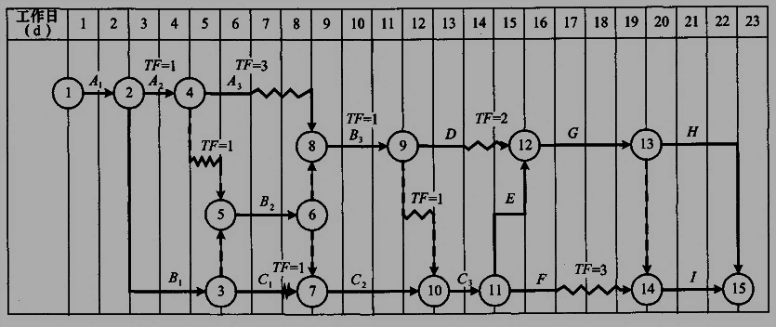

Slide 13
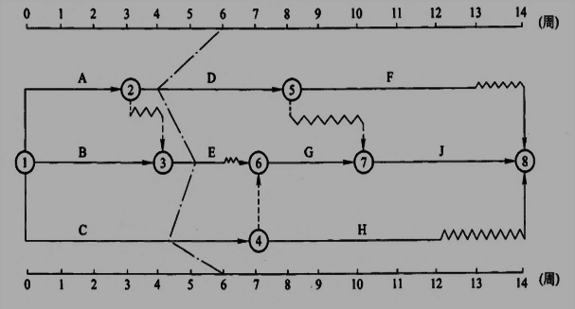

Slide 14
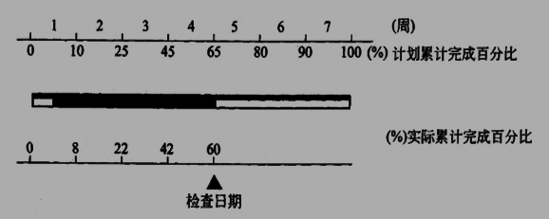

Slide 15
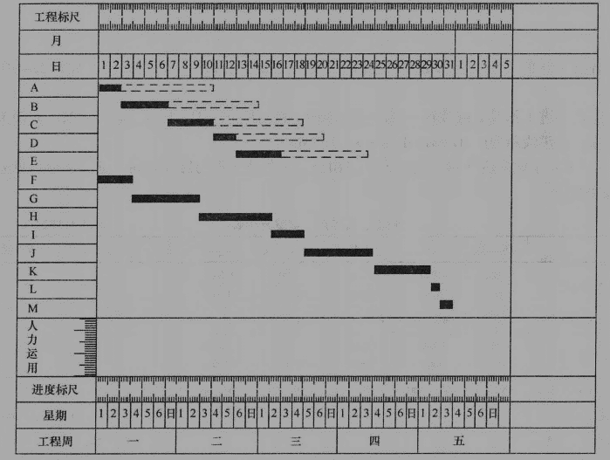

Slide 16
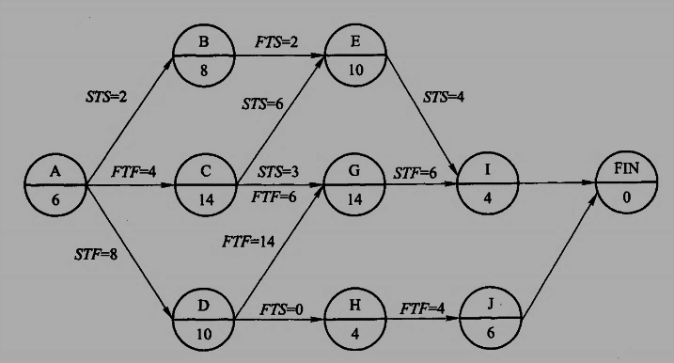

Slide 17
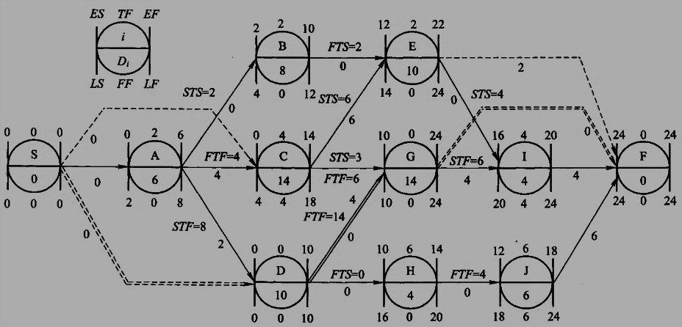

Slide 18
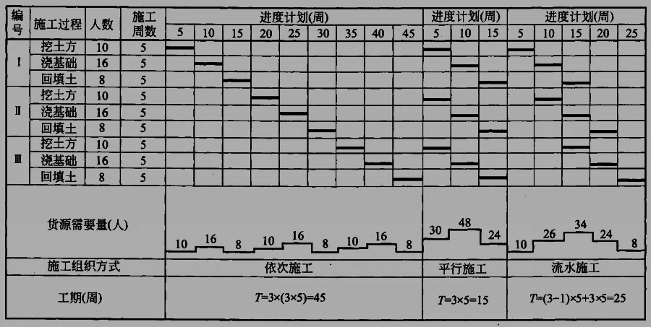

Slide 19
关键路径：所有从开始到结束的路径中，活动历时之和最大的路径。
总工期：关键路径的活动历时之和。
最早开始时间ES：最早可能的开始时间
最早结束时间EF：EF=ES+D
最晚结束时间LF：不影响总工期的结束时间
最晚开始开始LS：LS=LF-D
总时差=LS-ES=LF-EF
自由时差=紧后工作的ES - 此活动的EF

Slide 20
在双代号网络计划中,某工作的最迟完成时间等于其所有紧后工作( )。
A.最迟完成时间的最大值
B.最迟完成时间的最小值
C.最迟开始时间的最大值
D.最迟开始时间的最小值
Notes:
D

Slide 21
某工程网络计划中，工作D有三项紧前工作,其最早开始时间分别是第18、22和26周，三项工作的持续时间分别是9、6和5周,则工作D的最早开始时间是第( )周。
A.26
B.27
C.28
D.31
Notes:
D

Slide 22
某工程双代号时标网络计划中，工作H有三项紧后工作，其工作总时差分别为4、6和7周，工作H的自由时差为2周，则工作H的总时差是 ( )周。
A.4
B.9
C.7
D.6
Notes:
D

Slide 23
某工程单代号网络计划中，工作G的最早开始时间开始时间为第18天，持续时间为5天，工作G有三项紧后工作，其最早开始时间分别为第28、30和32天，则工作G的自由时差是 ( ) 天。
A.10
B.7
C.9
D.5
Notes:
D

Slide 24
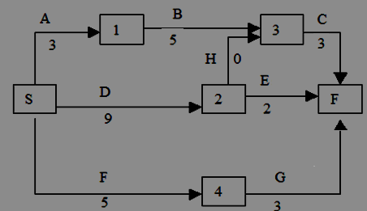
下图中活动“G”可以拖延 （ ） 周而不会延长项目的最终结束日期。
（图中时间单位为周）
A. 0 B. 1
C. 3 D. 4

Slide 25
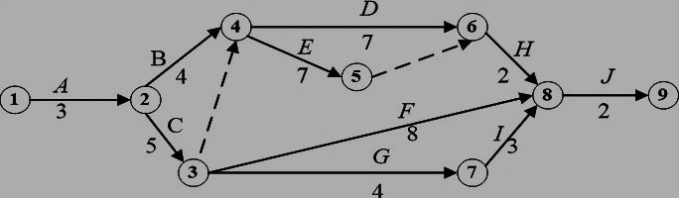
以下是某工程进度网络图，如果因为天气原因，活动③→⑦的工期延后2天，那么总工期将延后（ ）天。
A.0 B.1 C.2 D.3

Slide 26
某项目的分项工程之一的机房建设可分解为15个工作（箭头线表示），根据工作的逻辑关系绘出的双代号网络图如图1-1所示，监理工程师在第12天末进行检查时，A、B、C三项工作已完成，D和G工作分别实际完成5天的工作量，E工作完成了4天的工作量。
问题：按工作最早完成时间计，D、E、G三项工作各推迟了多少天？
Notes:
A

Slide 27
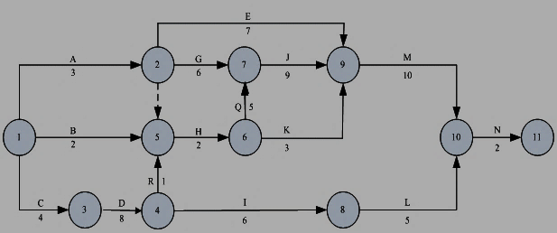

Slide 28
某工程建设项目中各工序历时如下表所示，则本项目最快完成时间为（1）周。同时，通过（2）可以缩短项目工期。
（1）A．7 B．9 C．12 D．13
①压缩B工序时间
②压缩H工序时间
③同时开展H工序与A工序
④压缩F工序时间
⑤压缩G工序时间
（2）
A．①⑤ B．①③
C．②⑤ D．③④
工序名称 | 紧前工序 | 持续时间（周）
A | — | 1
B | A | 2
C | A | 3
D | B | 2
E | B | 2
F | C、D | 4
G | E | 4
H | B | 5
I | G、H | 4
J | F | 3
Notes:
D
A

Slide 30
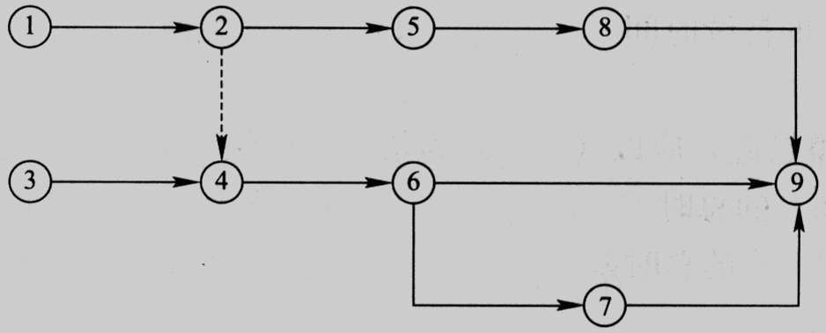
根据双代号网络图绘图规则，下列网络图中的绘图错误是( )。
A.节点编号有误
B.存在循环回路
C.多个终点节点
D.多个起点节点
Notes:
D

Slide 31
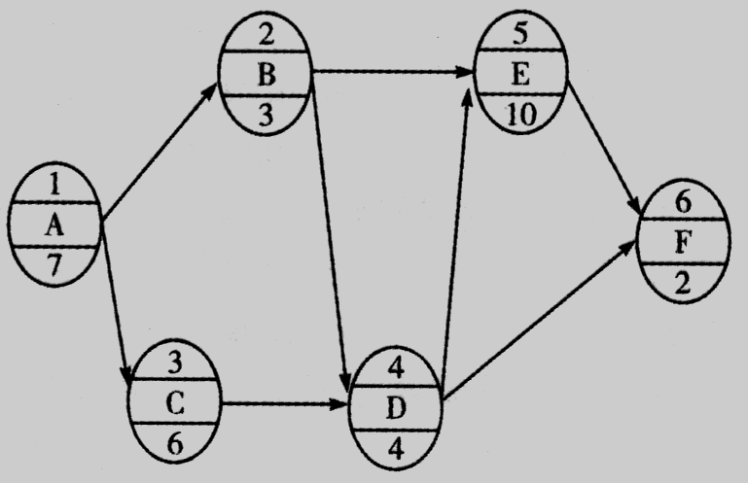
某工程单代号网络计划如下图所示，工作E的最早开始时间是 ( )
A.10
B.13
C.27
D.17
Notes:
D

Slide 32
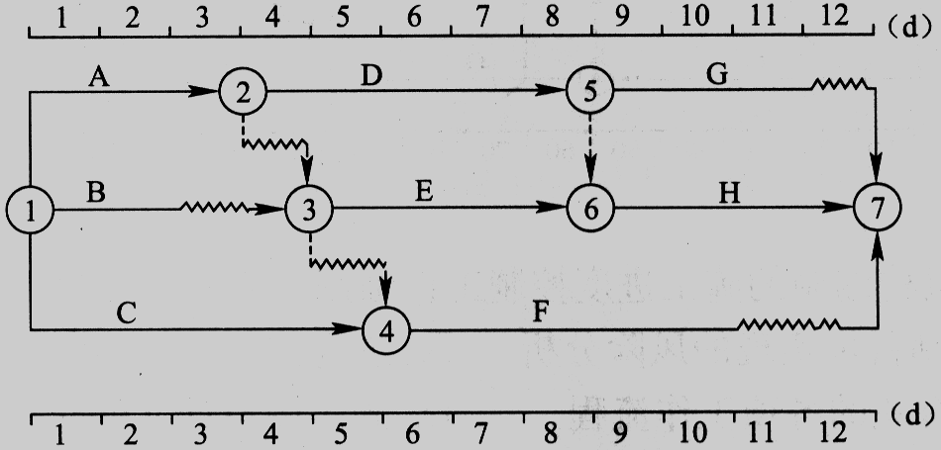
某工程双代号时标网络计划如下图所示，不正确的结论有( )。
A.工作A为关键工作
B.工作B的自由时差为2d
C.工作D的最迟完成时间为第8天
D.工作E的最早开始时间为第2天
Notes:
D

Slide 33
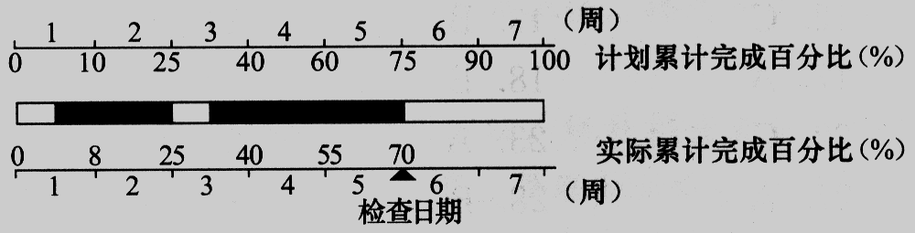
某工作计划进度与实际进度如下图所示，由此可得出错误的结论有( )。
A.在第3周后半周末按计划进行
B.截至第4周末拖欠5％的任务量
C.截至检查日期实际进度拖后
D.第1周后连续工作没有中断
Notes:
D

Slide 34
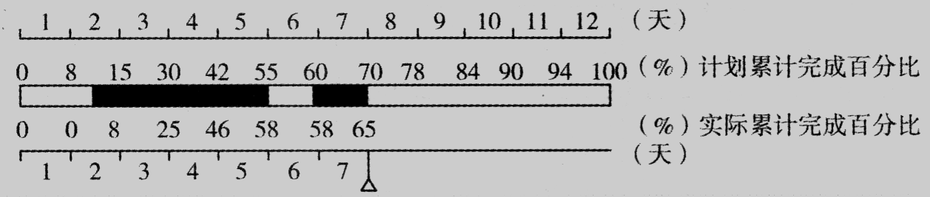
某工程按计划12天完成，下图中标出了截止第7天末的实际施工时间，从图中可以看出 ( )
A.第7天实际进度比计划进度拖后5％
B.第4天内计划完成的任务量为10％
C.第5天末实际进度比计划进度拖后5%
D.该工作实际开始时间比计划开始时间晚1.5天
Notes:
D

Slide 35
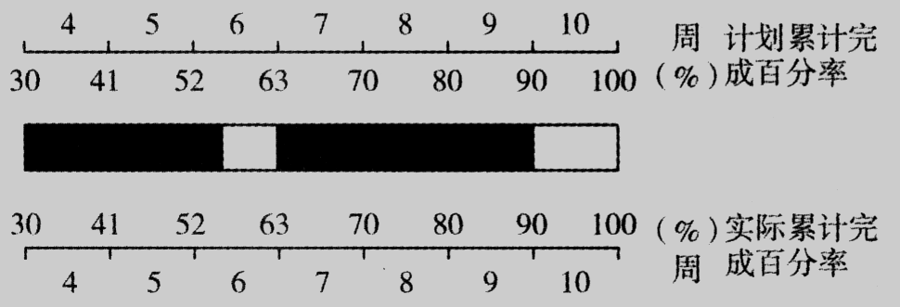
某工作第4周之后的计划进度与实际进度如下图所示，从图中无法获得的信息有( )
A.原计划第4～6周为匀速进度
B.第6周后半周未进行本工作
C.本工作未完成
D.在第4周内，实际进度超前
Notes:
D

Slide 36
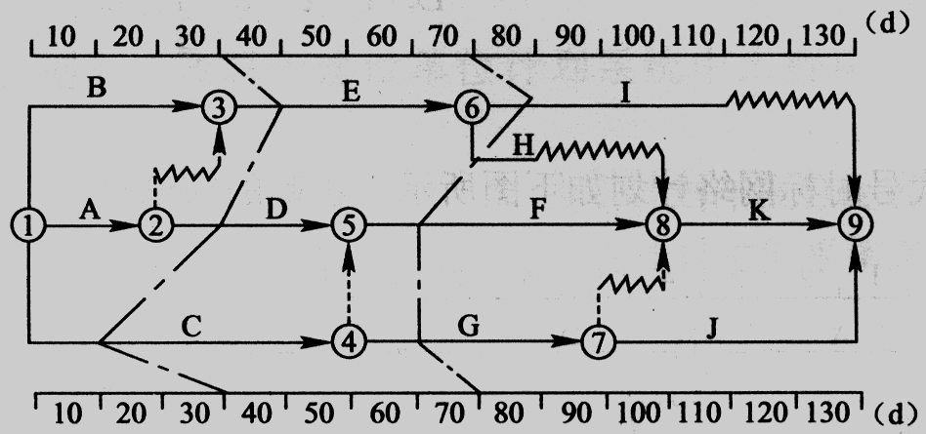
某工程双代号时标网络计划进行到第30天和第70天时，检查其实际进度绘制的前锋线如下图所示，由此可得出错误的结论有( )。
A.第30天检查时，工作D实际进度正常，不影响总工期
B.第70天检查时，工作G实际进度拖后10d，影响总工期
C.第70天检查时，工作H实际进度正常，不影响总工期
D.第70天检查时，工作F实际进度拖后10d，不影响总工期
Notes:
D

Slide 37
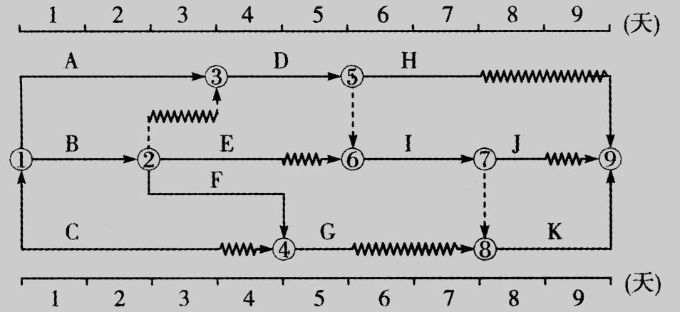
某工程双代号时标网络计划如下图所示，关于时间参数的说法正确的有 ( )
A.工作B总时差为零
B.工作E最早开始时间为第4天
C.工作I自由时差为1天
D.工作D总时差为零
Notes:
D

Slide 38
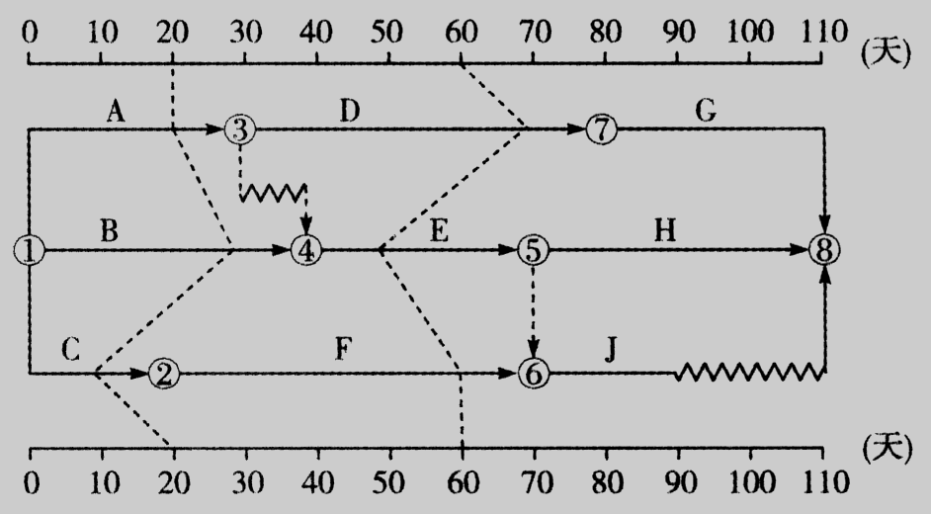
某工程双代号时标网络计划执行至第20天和第60天时，检查实际进度如下图前锋线所示，由图不能得出的结论有 ( )
A.第20天检查时，工作A进度正常，不影响总工期
B.第20天检查时，工作C拖后10天，不影响总工期
C.第60天检查时，工作D提前10天，不影响总工期
D.第20天检查时，工作B拖后10天，影响总工期
Notes:
D

Slide 39
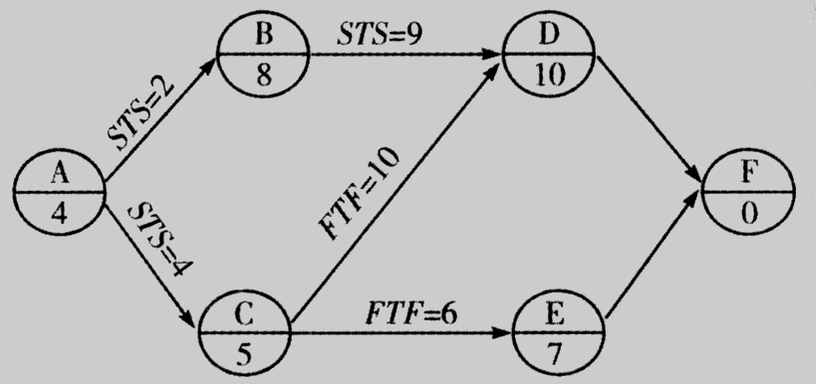
某工程单代号搭接网络计划如下图所示，节点中下方数字为该工作的持续时间，其中哪个不是关键工作( )
A.工作A B.工作C C.工作D D.工作B
Notes:
D

Slide 40
下图为某项目主要工作的单代号网络图。工期以工作日为单位。
[问题1]（5分）
请在图中填写各活动的最早开始时间（ES）、最早结束时间（EF）、最晚开始时间（LS）、最晚结束时间（LF），从第0天开始计算。
[问题2]（6分）
请找出该网络图的关键路径，分别计算工作B、工作C的总时差和自由时差，说明此网络工程的关键部分能否在40个工作日内完成，并说明具体原因。
[问题3]（4分）
请说明通常情况下，若想缩短工期可采取哪些措施。

Slide 42
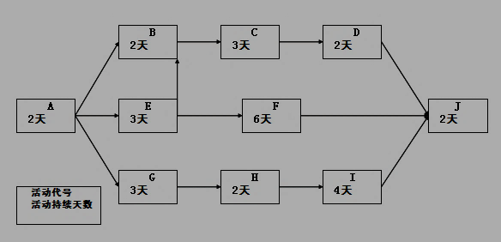
练习题：
阅读下列说明，回答问题1至问题3，将解答填入答题纸的对应栏内。
项目经理在为某项目制定进度计划时绘制了如下所示的前导图（如图2所示）。图中活动E和活动B之间为结束-结束关系，即活动E结束后活动B才能结束，其他活动之间的关系为结束-开始关系，即前一个活动结束，后一个活动才能开始。

Slide 43
【问题1】（6分）
请指出该网络图的关键路径并计算出项目的计划总工期。
【问题2】（8分）
根据上面的前导图，活动C的总时差为（1）天，自由时差为（2）天。
杨工是该项目的关键技术人员，他同一时间只能主持并参加一个活动。若杨工要主持并参与E、C、I三个活动那么项目工期将比原计划至少推迟（3）天。在这种情况下杨工所涉及的活动序列（含紧前和紧后活动）为（4） 。
请将上面（1）到（4）处的答案填写在答题纸的对应栏内。
【问题3】（4分）
针对问题2所述的情形，如仍让杨工主持并参与E、C、I三个活动，为避免项目延期，请结合网络图的具体活动顺序叙述项目经理可采取哪些措施。

Slide 44
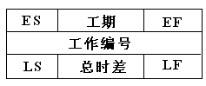
试题一（25分）
张某是M公司的项目经理，有着丰富的项目管理经验，
最近负责某电子商务系统开发的项目管理工作。该项目经过工作分解后，范围已经明确。为了更好地对项目的开发过程进行监控，保证项目顺利完成，张某拟采用网络计划技术对项目进度进行管理。经过分析，张某得到了一张工作计划表，如表1所示。
事件1：为了表明各活动之间的逻辑关系.计算工期，张某将任务及有关属性用以下样图表示，然后根据工作计划表，绘制单代号网络图。
其中，ES表示最早开始时间；EF表示最早结束时间；LS表示最迟开始时间；LF表示最迟结束时间；DU表示工作历时；ID表示工作代号。
事件2：张某的工作计划得到了公司的认可，但是项目建设方（甲方）提出，因该项目涉及融资，希望项目工期能够提前2天，并额外支付8万元的项目款。
事件3：张某将新的项目计划上报给了公司，公司请财务部估算项目的利润。

Slide 45
工作代号 | 紧前工作 | 计划工作历时（天） | 最短工作历时（天） | 每缩短一天所需增加的费用（万元）
A | - | 5 | 4 | 5
B | A | 2 | 2
C | A | 8 | 7 | 3
D | B、C | 10 | 9 | 2
E | C | 5 | 4 | 1
F | D | 10 | 8 | 2
G | D、E | 11 | 8 | 5
H | F、G | 10 | 9 | 8
每天的间接费用1万元

Slide 47
【问题1】（13分）
（1）请按照事件1的要求，帮助张某完成此项目的单代号网络图。
（2）指出项目的关键路径和工期。
【问题2】（6分）
在事件2中，请简要分析张某应如何调整工作计划，才能既满足建设方的工期要求，又尽量节省费用。
【问题3】（6分）
请指出事件3中，财务部估算的项目利润因工期提前变化了多少，为什么？

Slide 48
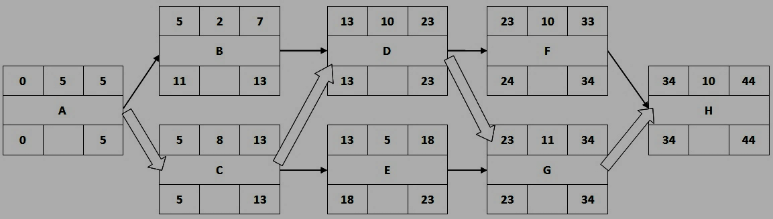
【问题1答案】
（1）此项目的单代号网络图如下：
（2）
关键路径为：A、C、D、G、H。
工期为：44天。

Slide 49
【问题2答案】
应压缩关键工作C、D时间各1天（此时，增加费用5万，工期为42天）。
（压缩G工作2天不行！将改变关键路径，改变后工期为43天，与要求不符）。
【问题3答案】
利润变化为+5万元。
1、压缩关键工作C、D时间各1天后，成本增加5万元（-5）；
2、甲方增加8万（+8）；
3、根据“每天的间接费用1万元”，缩短2天工期，节省间接费2万（+2）；
所以，利润变化为：-5+8+2=5万。

Slide 50
背景：
某施工单位承担了一项架空光缆线路工程，设有甲、乙、丙三个中继段。
项目部根据具体情况进行了工作分解，估算了各工作的持续时间，确定了各工作之间的逻辑关系，编制了工作逻辑关系及持续时间表（见表1），并据此绘制了进度计划网络图。
图1给出了部分进度计划网络图。
施工过程中，因设计不合理引起光缆路由变更，造成“架设乙段光缆”推迟2d完工。
“乙段接续”工作进行中，因熔接机故障停工4d。由于工作量估计不准确，“架设丙段光缆”的持续时间比计划缩短了1d，“甲段接续”、“安装杆路标牌”的持续时间分别增加1d。

Slide 51
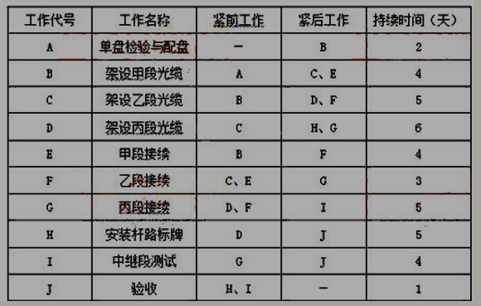

Slide 52
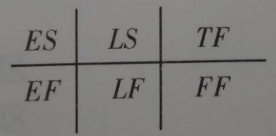
【问题】
1.在答题卡指定区域绘制完整的进度计划网络图。
2.按照下面格式填写进度计划中D、E、F、H的工作时间参数。
3.列出进度计划中关键工作的工作代号，并计算计划工期。
4.计算本工程的实际工期。

Slide 53
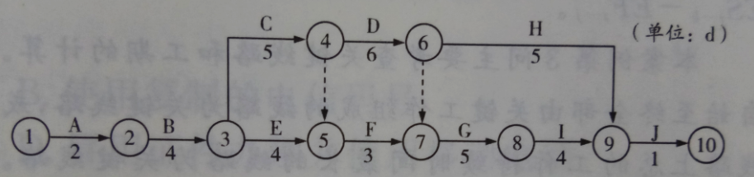
【问题】
1.在答题卡指定区域绘制完整的进度计划网络图。
【答案】
完整的进度计划网络图为：

Slide 54
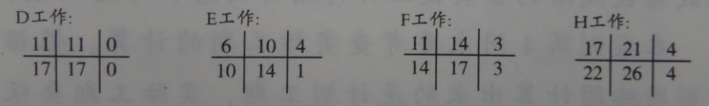
2.
按照下面格式填写进度计划中D、E、F、H的工作时间参数。
【答案】 D、E、F、H的工作时间参数分别是：

Slide 55
3.列出进度计划中关键工作的工作代号，并计算计划工期。
【答案】
关键工作代号为：A、B、C、D、G、I、J。
计划工期为：2d(A)+4d(B)+5d(C)+6d(D)+5d(G)+4d(I)+1d(J)=27d

Slide 56
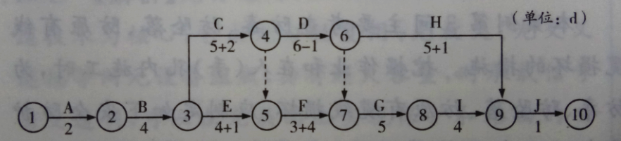
4.计算本工程的实际工期。
【答案】
施工过程相关事件发生后，网络图中关键路径发生变化（见下图）
则实际工期：2+4+7+7+5+4+1=30d。

